Slide 1
Välkommen till föreningsstämman
14 maj 2018
Vår vision och ledstjärna
”I Brf Trädgården skall våra medlemmar, såväl gammal som ung, trivas och känna gemenskap. Det skall vara en öppen och välskött förening med god ekonomi, fräscha lägenheter och trivsamma välvårdade yttre miljöer.”

Slide 2
DAGORDNING FÖR FÖRENINGSSTÄMMAN 2018-05-14
Öppnande
Godkännande av dagordning
Val av stämmoordförande. (Se styrelsens förslag)
Anmälan av stämmoordförandens val av protokollförare (Se styrelsens förslag)
Val av två justeringsmän, tillika rösträknare (Se styrelsens förslag)
Fråga om stämman blivit i stadgeenlig ordning utlyst
Fastställande av röstlängd
Ekonomi/Föredragning av styrelsens årsredovisning
Förvaltningsberättelse
Flerårsöversikt
Resultaträkning
Balansräkning
Vinstdisposition
Föredragning av revisorns berättelse
Beslut om fastställande av resultat- och balansräkning
Beslut om resultatdisposition
Beslut om arvoden åt styrelseledamöter
Val av styrelseledamöter och suppleanter
Val av revisor och revisorssuppleant
Val av valberedning. (Se styrelsens förslag)
Propositioner
Styrelsens förslag om stadgeändring
Styrelsens förslag om årsavgift för andrahandsuthyrning
Styrelsens förslag om uppförande av staket
Motioner
Mötet avslutas
Information och frågestund.
Hur ser föreningens framtid ut?
Information - vad som händer i föreningen
Frågestund

Slide 3
Ekonomisk strategi
Rörliga lån = Lägre kostnader och valfrihet
Amortering av lånen = Lägre kostnader och minskad riskexponering
Långsiktigt sänka månadsavgifterna = Ökat värdet på vår fastighet
Planering utifrån framtagen underhållsplan = Undvika oplanerade utgifter

Slide 4
Förvaltningsberättelse
Styrelsens arbetssätt och viktiga händelser under året
Styrelse
Strukturerat arbetssätt
Klara ansvarsområden
11 protokollförda möten
Kommunikation
Hemsidan uppdateras kontinuerligt
Välkomstbroschyr 2018 (utgåva nr 3)
8 st. medlemsbrev & 2 st. infobrev
Muntlig info på städdagar
Ekonomi
Efterskänkt månadsavgiften för december
Omförhandlat föreningens lån, och amorterat 1,5 MSEK
Övriga händelser
Energioptimeringssystem och klimatkontroll av våra lägenheter
Radonmätning genomförd
Tecknat nytt och bättre förvaltningsavtal med Botrygg
Förbättrad skötsel av vår utemiljö
Avtal med rörfirmor
Två städdagar, vår och höst
Nya trivsel- och ordningsregler

Slide 5
Flerårsöversikt
 | 2017 | 2016 | 2015 | 2014
Nettoomsättning (Tkr) | 3 768 | 4 358 | 4 595 | 4 200
Resultat efter finansiella poster (Tkr) | 826 | 1 319 | 1 409 | 676
Soliditet ( %) | 61,0 | 60,3 | 60,0 | 59,6

Slide 6
Balansräkning
Tillgångar:
Byggnad & mark 179 297
Andel i samfällighet 7 720
Korta fordringar 95
Kassa 7 120
SUMMA 194 232
Eget kapital & skulder
Medlemsinsatser 114 216
Fond för underhåll 867
Tidigare års resultat 2 582
Årets resultat 826
Långfristiga skulder 73 500
Kortfristiga skulder 2 241
SUMMA 194 232

Slide 7
Resultat 2017

Slide 8
Förslag till vinstdisposition
Styrelsen föreslår att till förfogande stående vinstmedel (kronor):
balanserad vinst 2 581 855
årets vinst 826 087
3 407 942
disponeras så att 282 600
avsätts i yttre underhållsfond 3 125 342
i ny räkning överförs 3 407 942

Slide 9
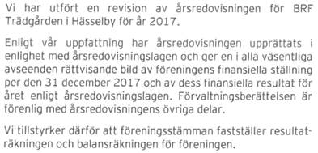
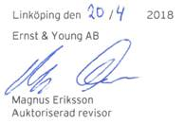
EY - Revisionsberättelse

Slide 10
Styrelsearvode för 2018
Styrelsen föreslår oförändrad ersättning för kommande mandatperiod om:
Totalt 100.000 kr för styrelsens medlemmar (inkl. skatt och sociala avgifter)
Samma belopp som beslutades på årsstämmorna 2016 och 2017
Anm.
Enligt Bostadsrätterna är ett vanligt arvode mellan 1 000 kr till 1 500 kr per lägenhet och år för föreningar i storleksordningen 30 till 50 lägenheter. Vårt arvode enl. ovan är 1 099 kr/lgh/år

Slide 11
Förslag på ny styrelse
Styrelsen ska enligt våra stadgar bestå av:
Minst 3 och högst 7 stycken ledamöter
Minst 1 och högst 3 stycken suppleanter
Ordinarie ledamöter
Lennart Arnberg – Omval 1 år
Jessica Stiegler – Omval 1 år
Oskar Sandzén – Omval 1 år
Gunilla Rydenstrand – Omval 1 år
Tommy Matsson – Nyval 1 år
Mikael Grönfors – Nyval 2 år
Suppleanter
Martin Carlsson – Omval 1 år
Adam Modig – 1 år kvar

Slide 12
Val av revisor
Styrelsen anlitar EY för revisionsuppdrag.
Styrelsen kommer att anlita EY för kommande år.
Vi har inte upphandlat ny revisor.
Styrelsens förslag:
Revisor Magnus Eriksson, Ernst & Young AB (omval)
Revisorssuppleant, Ernst & Young AB

Slide 13
Val av valberedning
Styrelsen föreslår att följande person/er väljs till valberedning för verksamhetsåret 2018/2019
Lars-Inge Eriksson
Vakant
Vakant

Slide 14
Förslag om stadgeändring
GAMMAL LYDELSE NY LYDELSE
LÄGENHETSFÖRTECKNING
20§ Styrelsen skall i enlighet med bostadsrättslagen bestämmelser föra medlems- och lägenhetsförteckning. Bostadsrätthavare har rätt att på begäran få utdrag ur lägenhetsförteckningen avseende sin bostadsrättslägenhet.
RÄKENSKAPER OCH REVISION
21§ Föreningens räkenskapsår omfattar kalenderår. Senast en månad före ordinarie föreningsstämma skall styrelsen till revisorerna avlämna förvaltningsberättelse och resultaträkning och balansräkning.
24§ Styrelsens redovisningshandlingar, revisionsberättelsen och styrelsens förklaring över av revisor gjorda anmärkningar skall hållas tillgängliga för medlemmarna minst en vecka före föreningsstämman.
LÄGENHETSFÖRTECKNING
20§ Styrelsen skall i enlighet med bostadsrättslagens bestämmelser föra medlems- och lägenhetsförteckning. Medlemsförteckningens skall innehålla datum för medlems inträde och utträde ur föreningen. Bostadsrättshavaren har rätt att på begäran får utdrag ut lägenhetsförteckningen avseende sin lägenhet
RÄKENSKAPER OCH REVISION
21§ Föreningens räkenskapsår omfattar kalenderår. Senast sex veckor före ordinarie föreningsstämma skall styrelsen till revisorerna överlämna förvaltningsberättelse, resultaträkning och balansräkning.
24§ Senast två veckor före ordinarie föreningsstämma skall styrelsen hålla årsredovisningen och revisionsberättelsen tillgängliga för medlemmarna.

Slide 15
Förslag om stadgeändring
GAMLA LYDELSEN
KALLELSER TILL FÖRENINGSSTÄMMOR
29§ Kallelse till föreningsstämma skall innehålla uppgift om vilka ärenden som skall behandlas på stämman. Kallelse skall utfärdas personligt till samtliga medlemmar genom utdelning eller genom postbefordran senast två veckor före ordinarie och en vecka före extra föreningsstämma, dock tidigast fyra veckor före stämman
NYA LYDELSEN
KALLELSE TILL FÖRENINGSSTÄMMOR
29§ Kallelse till föreningsstämma skall innehålla uppgift om vilka ärenden som skall behandlas på stämman. Kalles till ordinarie och extra föreningsstämma skall utfärdas personligen till samtliga medlemmar genom utdelning eller genom postbefordran tidigast sex veckor före och senast två veckor före stämman

Slide 16
Årsavgift för andrahandsuthyrning
S
Styrelsen föreslår oförändrad avgift dvs 2400 kr för år 2018 för att täcka våra kostnader.
Avgiften kan som tidigare tas ut på hyran.

Slide 17
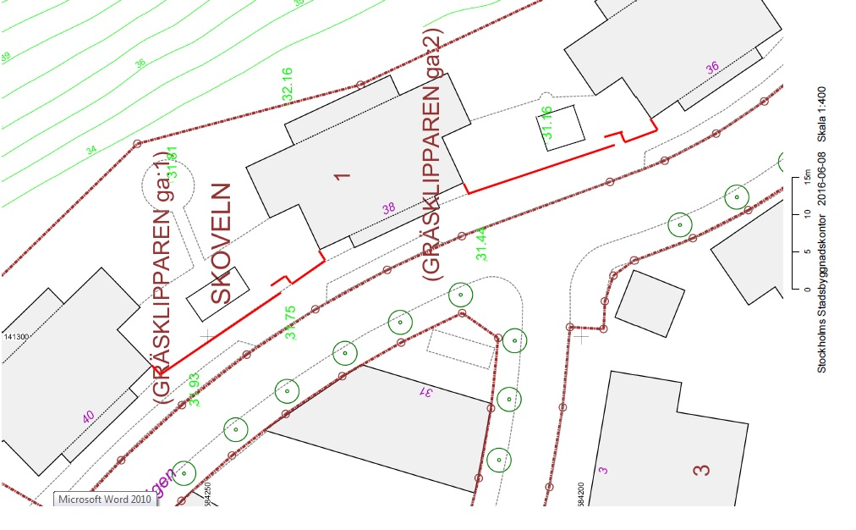
Staket för våra mellangårdar
Situationsplan

Slide 18
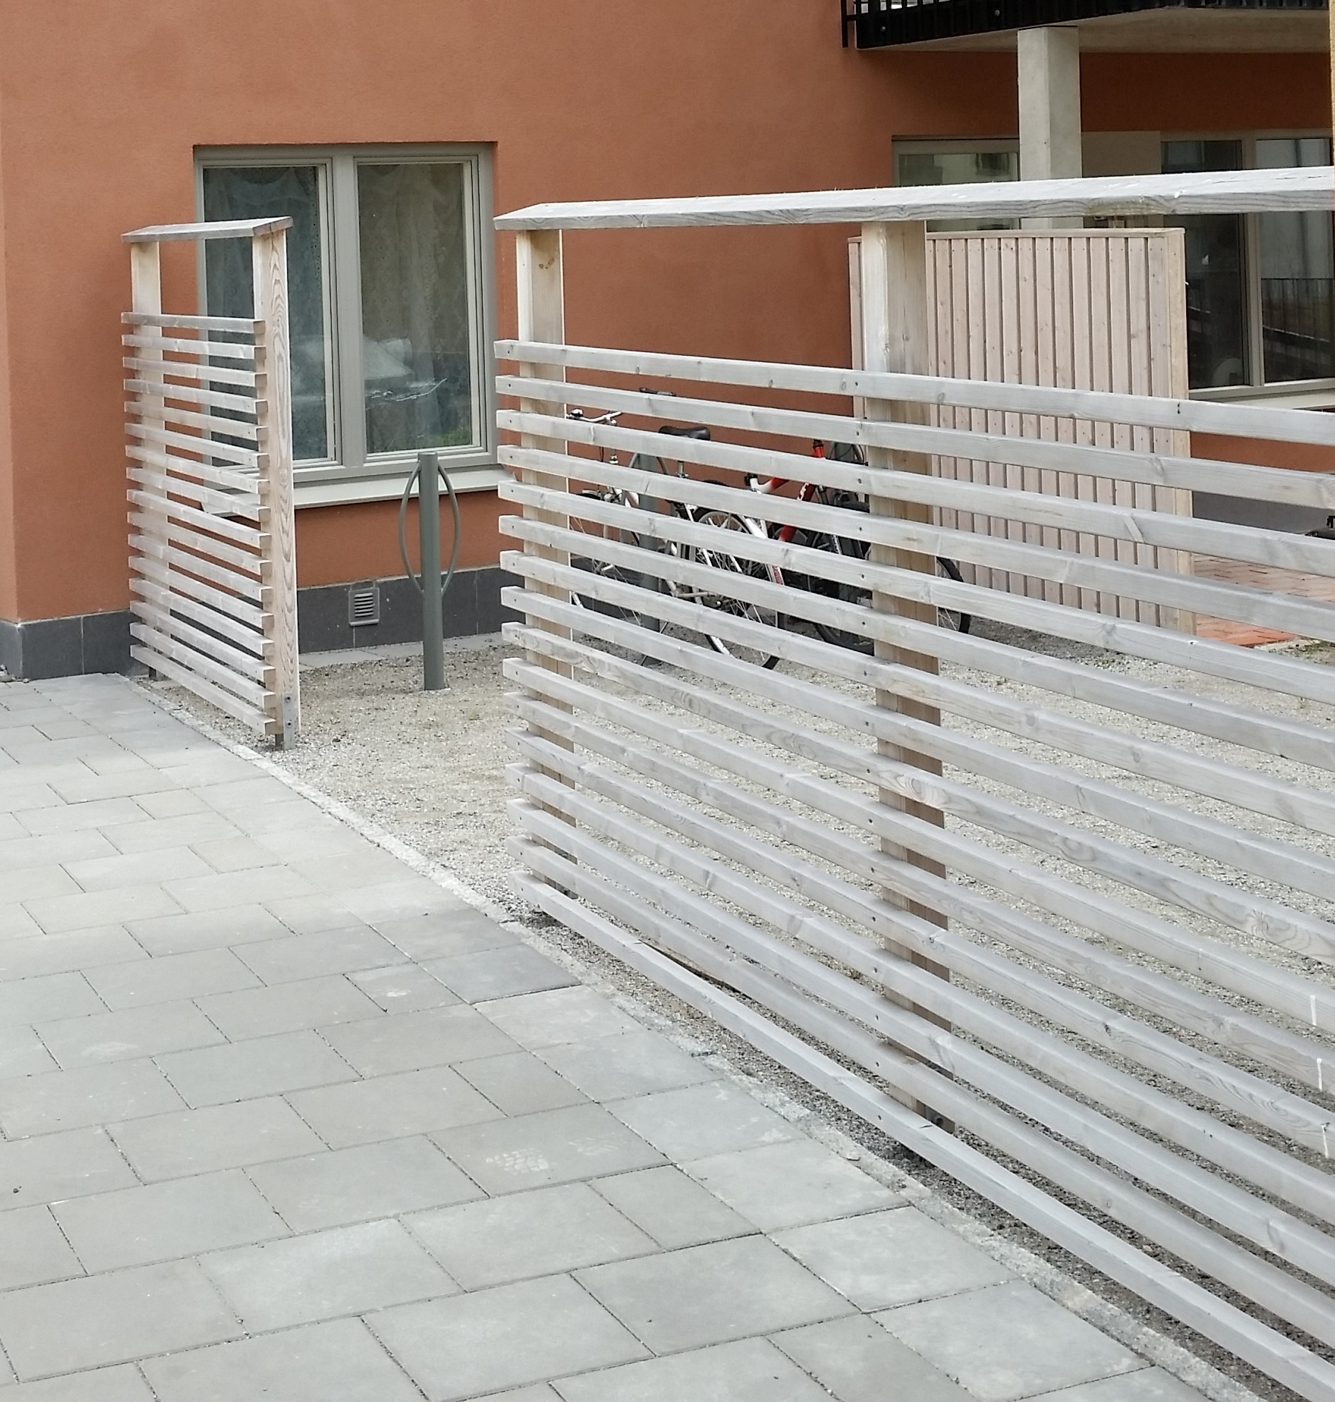
Staket för våra mellangårdar
Styrelsens förslag: Uppföra staket enligt bild med ett maximalt pris på 100 000 kr

Slide 19
En förening blir aldrig bättre än sina medlemmar och deras engagemang!

Slide 20
?
Idag ser det bra ut. Ekonomin är god. Vi har en fungerande styrelse.
Situationen kan snabbt förändras! Vad händer nästa år eller året därpå?
Det låga engagemanget i föreningen för styrelsearbete är oroande!

Slide 21
Fråga till Bostadsrätterna:
Vad händer om vi inte får ihop en styrelse i vår förening?
Svar från juristen:
”Om ingen är intresserad att ingå i styrelsen är läget synnerligen allvarligt. Får ni inte ihop en styrelse måste föreningen likvideras. Kort sagt betyder det att bostadsrättsföreningen (den ekonomiska föreningen) upphör och era lägenheter omvandlas till hyreslägenheter. Och dem kan ni naturligtvis inte överlåta (sälja). Dyrt förvärvade lägenheter blir då värda 0 kronor/styck.
Hela tanken med en bostadsrättsförening är att alla gemensamt ska ta ansvar för att driva föreningen vidare in i framtiden. Är man inte beredd på det så är väl hyreslägenhet eller att köpa egen villa alternativen...”
”Att ta in "extern expertis" låter enkelt men är nog inte någon egentlig lösning.”

Slide 22
Ansvarsfördelning-Förvaltning
Botrygg AB
Ekonomisk förvaltning och admin.
Ekonomisystem
Hyror/avgifter
Betalning av fakturor
Överlåtelser och inteckningar
Medlemsförteckning
Kvartalsrapporter
Budget tillsammans med BRF
Bokslut och årsredovisning tillsammans med BRF
Teknisk förvaltning
Yttre miljö, växtlighet, lekanordningar mm
Byggnad utvändigt
Allmänna inre utrymmen
Städning
Processystem VA och VVS
Ventilationssystem, kanaler, fläktar etc
Elcentral – Elkraftsystem
Belysningssystem
Tele- och datasystem
Spjäll till skydd för spridning av brand och brandgas
BRF Trädgården
Ekonomi och administration
Övergripande ekonomiskt ansvar
Föreningens lån – förhandlingar med banker
Investeringar
Fakturakontroll
Medlemsförteckning
Överlåtelser och andrahandsuthyrning
Inteckningar
Försäkringar
Bokslut och årsredovisning tillsammans med Botrygg
Teknisk förvaltning
Underhållsplan (UP 2016-2046)
Uppföljning av UP, kontroll, underhåll och renoveringar
Service- och underhållsavtal för hissar, lägenhets-ventilation, snöröjning av tak mm.
Ventilation och värme i lägenheter
Lågspänningssystem för eldistribution
Egenkontroll och tillsyn av boendemiljö enl. miljöbanken
Radonmätning
Energideklaration

Slide 23
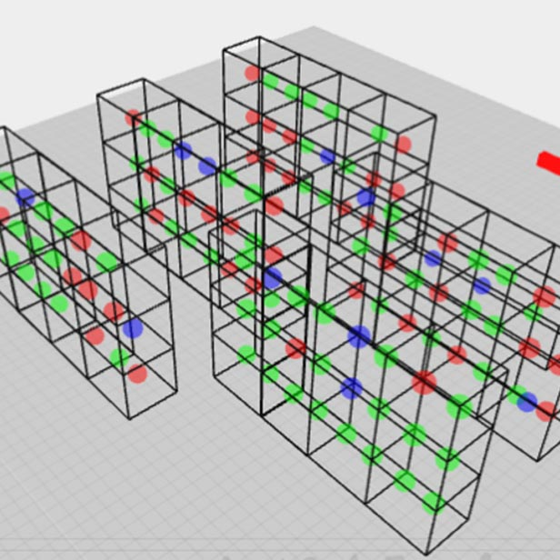
Energioptimering och klimatkontroll
Egain Edge
Klimatrapport varje vecka
med rumstemperaturer, fukt, energiförbrukning kWh/kvm, minskad koldioxidutsläpp

Slide 24
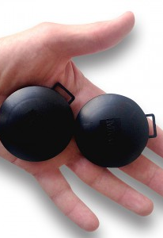
Radonmätning genomförd 20% av lägenheterna – sovrum + vardagsrum på varje vånings-plan närmast hisschakten Resultat: Långt under tillåtna gränsvärden.

